Slide 1
INTRODUÇÃO AO HUB & SOFTWARE
POR SANJAY E ARVIND SESHAN

Slide 2
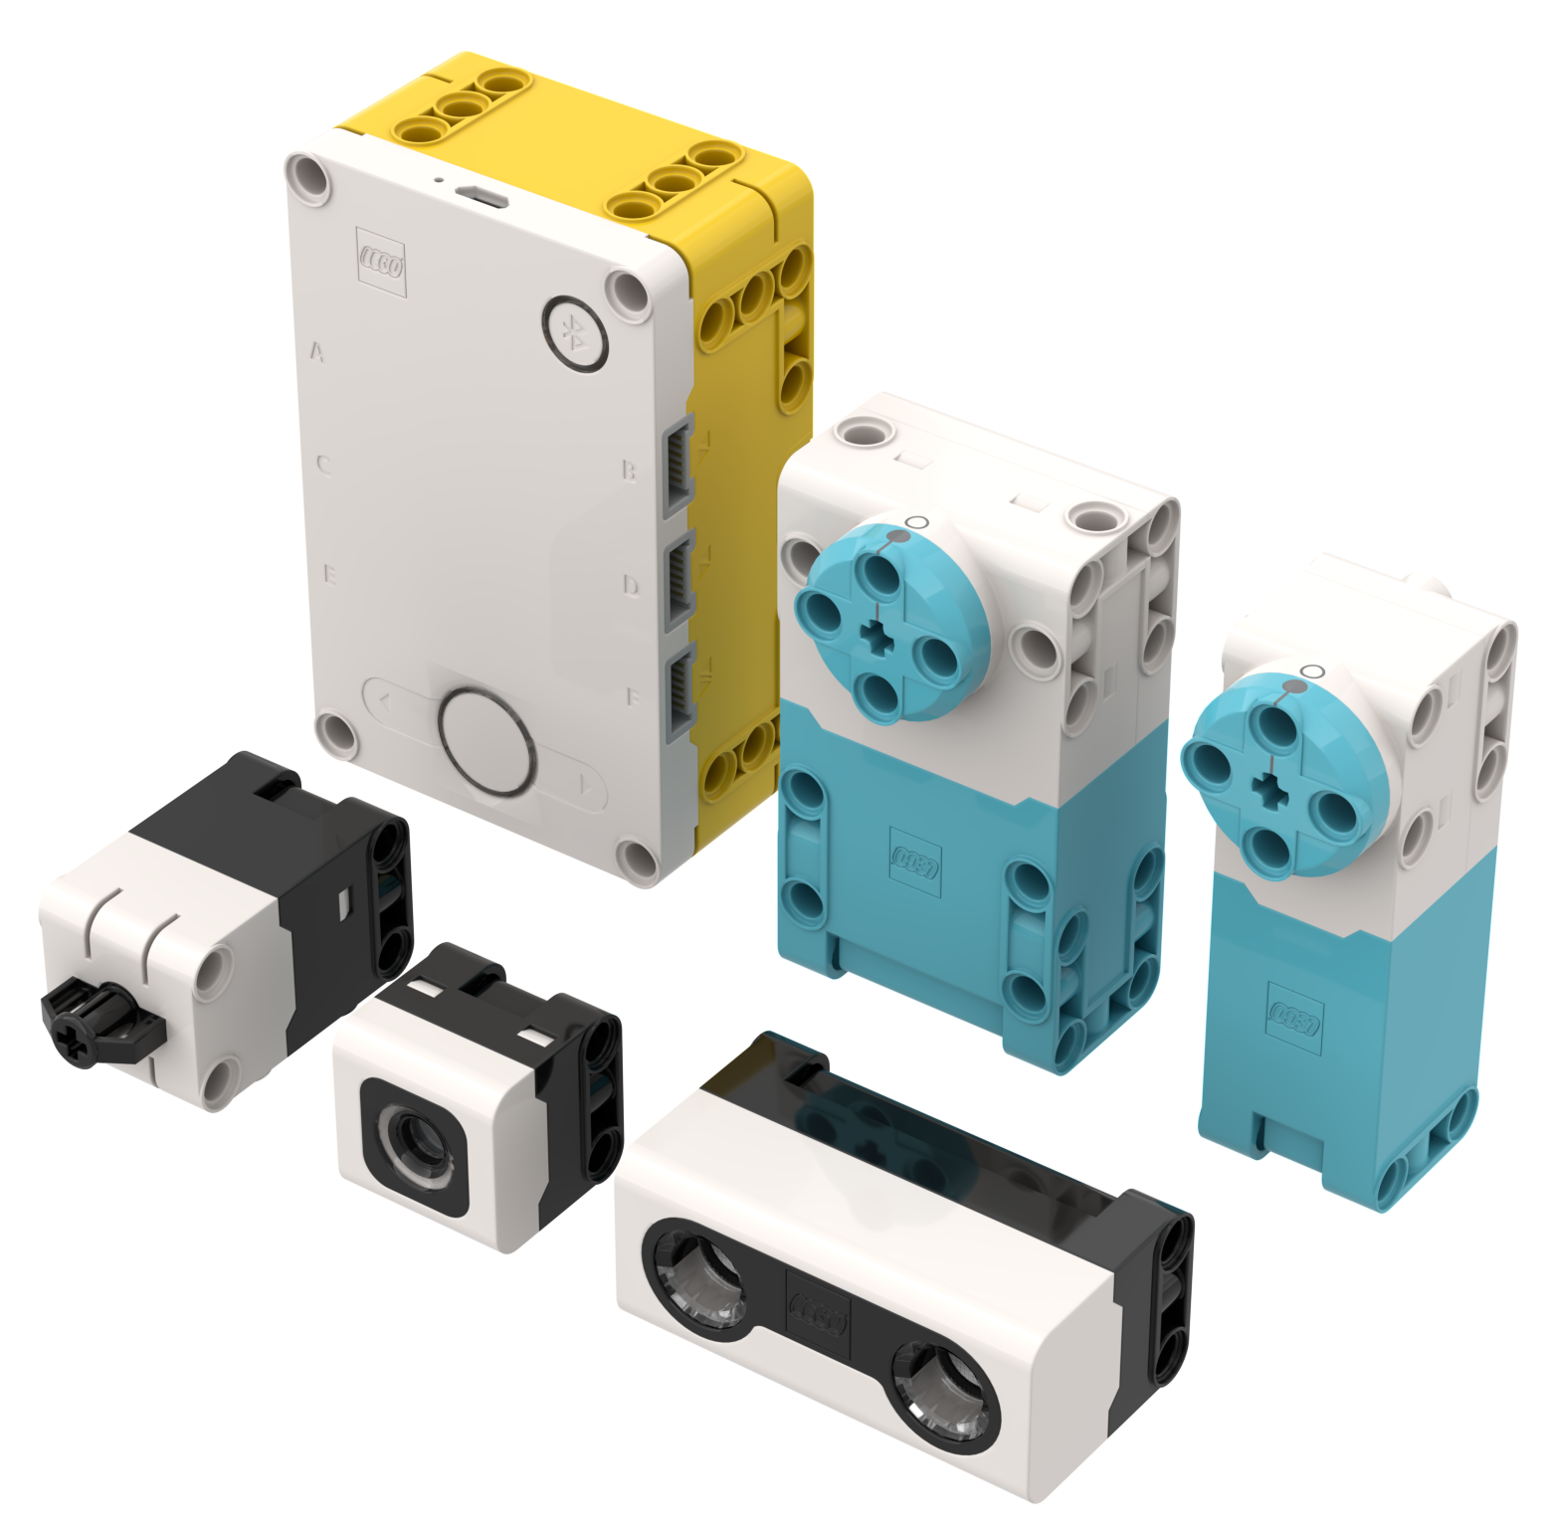
OBJETIVOS
Aprender como o Hub funciona
Aprender sobre as funções principais do software
Aprender como se conectar ao Hub

Slide 3
OS BOTÕES DO HUB
Colocar hub em modo de pareamento Bluetooth
Botão esquerdo para navegar entre programas no menu inicial.
Seleciona ou sai de um programa em execução. Segure por 5 segundos para desligar. Aperte para ligar o Hub
Botão direito para navegar entre programas.
1
3
2
4

Slide 4
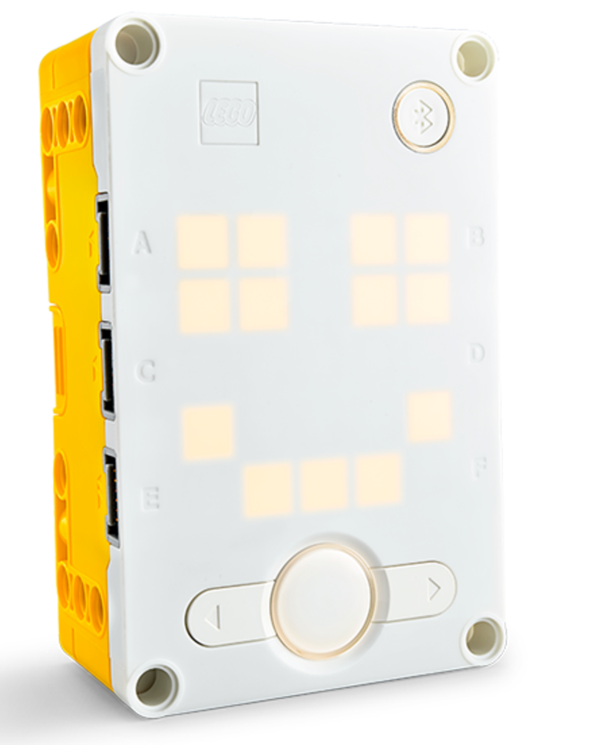
A TELA DO HUB
Matriz LED 5x5 pode ser usada para animações e também para selecionar programas
Padrões na tela representam diferentes programas
Use as setas e o botão central para navegar e iniciar programas.
Você pode ter no máximo 20 programas.

Slide 5
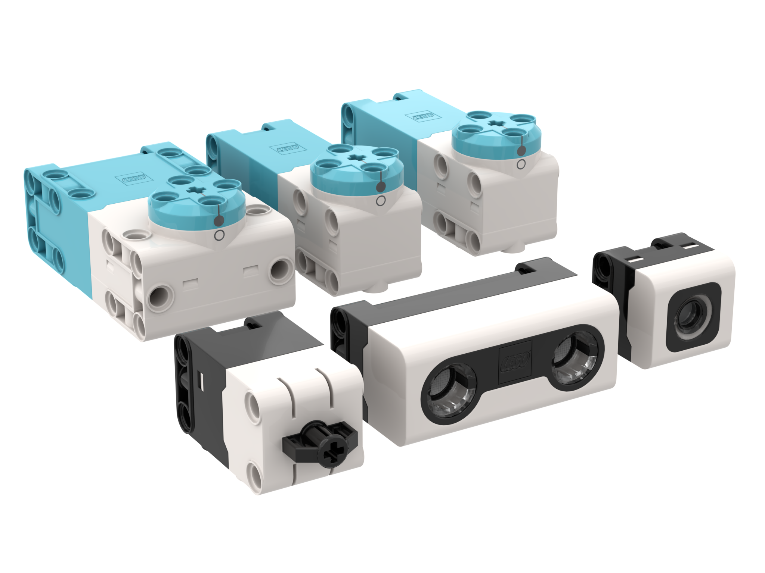
PORTAS, MOTORES E SENSORES
O Hub tem 6 portas (A-F)
Qualquer porta pode ser usada para qualquer motor ou sensor
O Kit SPIKE Prime vem como um motor grande, dois motores médios, um sensor de força, um sensor de distância, um sensor de cor e uma IMU (Unidade de Medida Inercial) de 6 eixos (acelerômetro de 3 eixos + giroscópio de 3 eixos) integrada ao Hub.

Slide 6
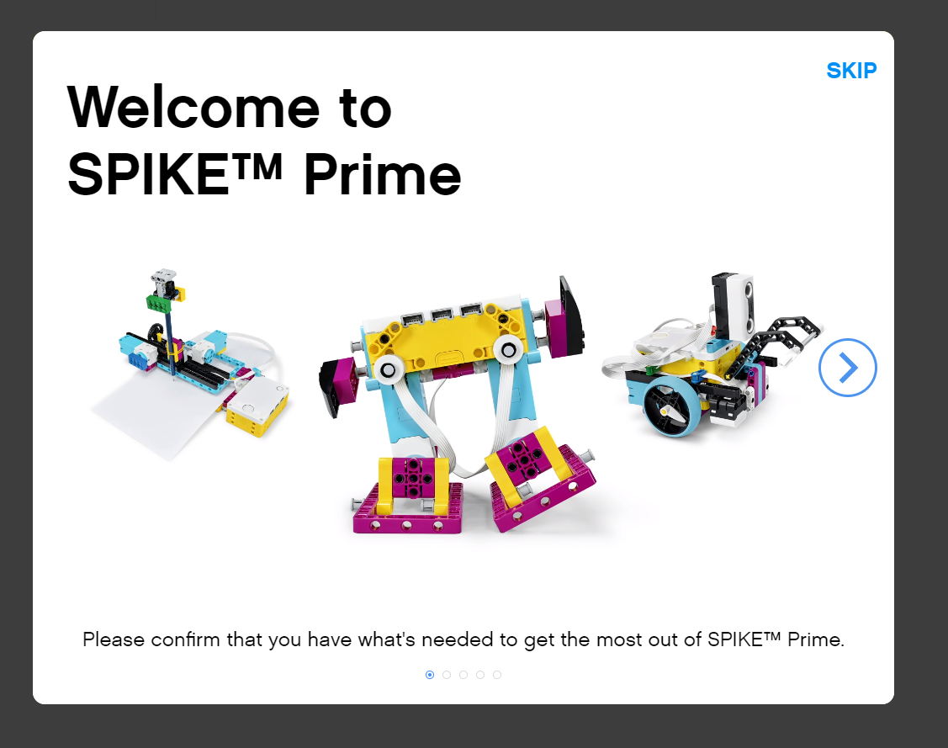
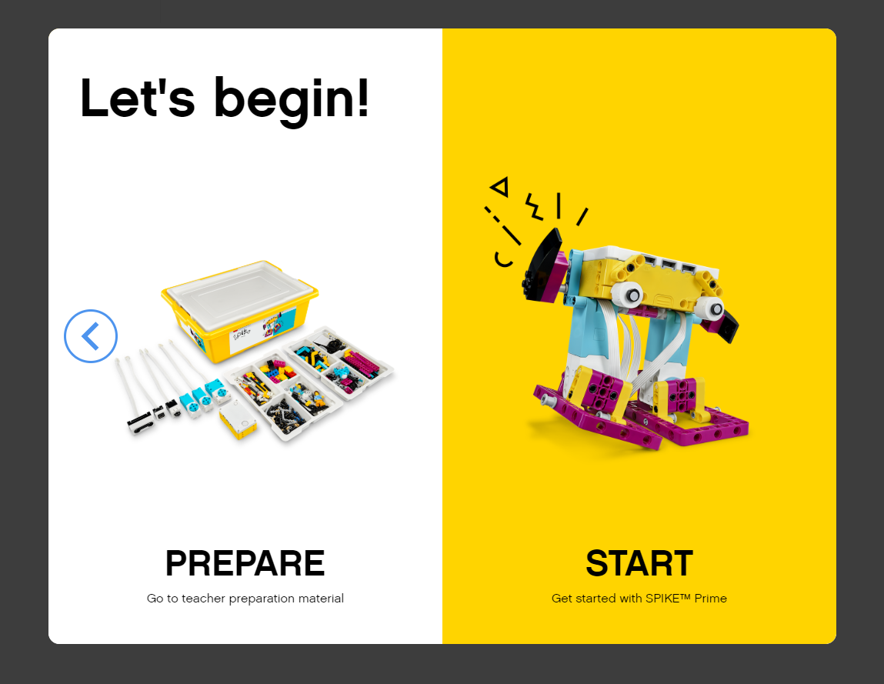
INTRODUÇÃO
Siga as etapas na tela e depois clique em “Começar” para acessar o ambiente de programação

Slide 7
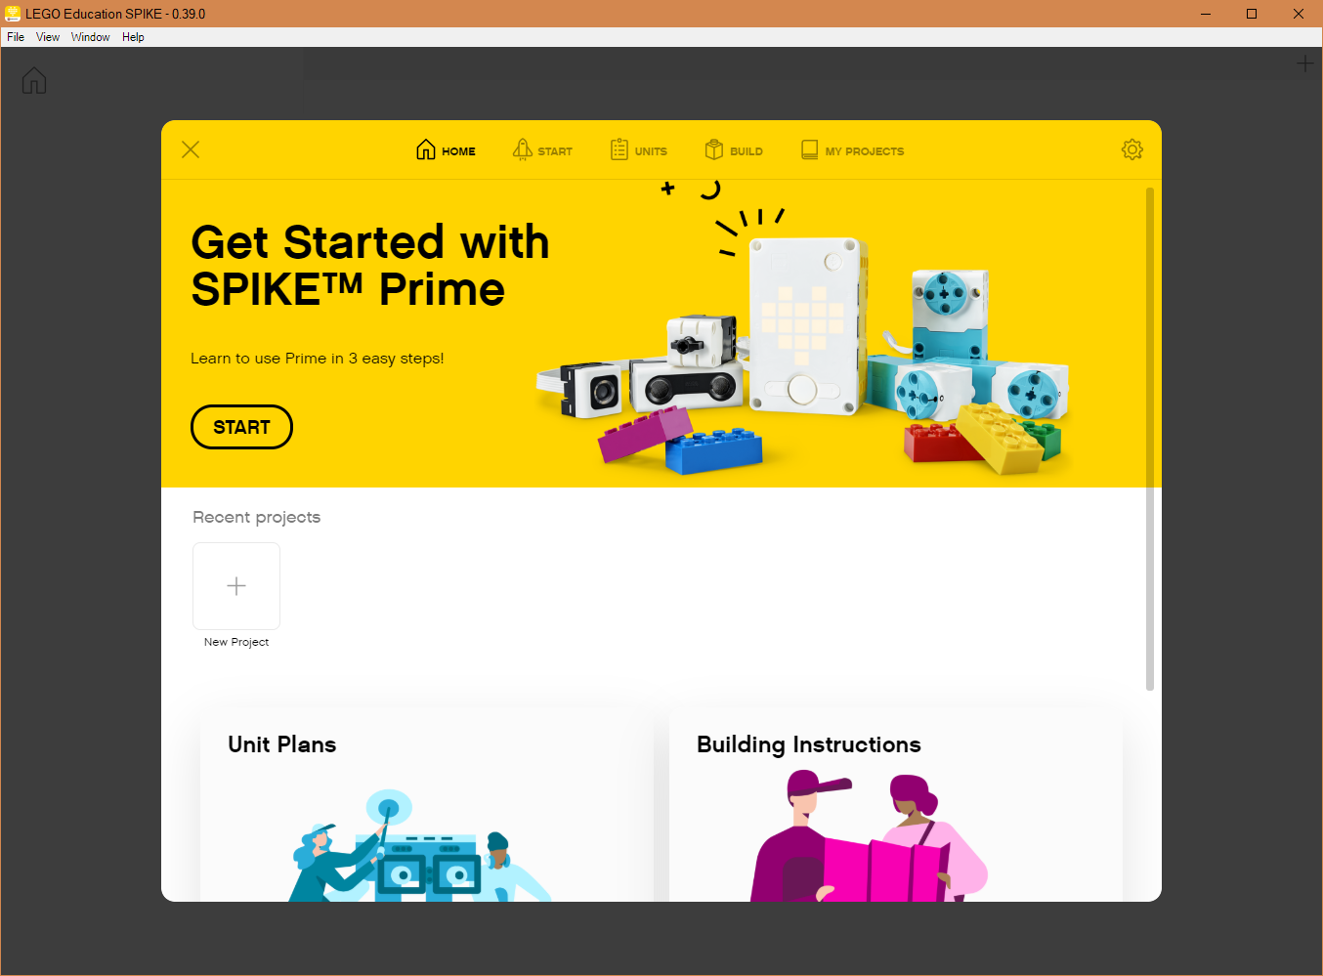
PÁGINA INICIAL
Instruções de montagem
Adicionar unidades
Abrir projeto salvo
Criar novo projeto

Slide 8
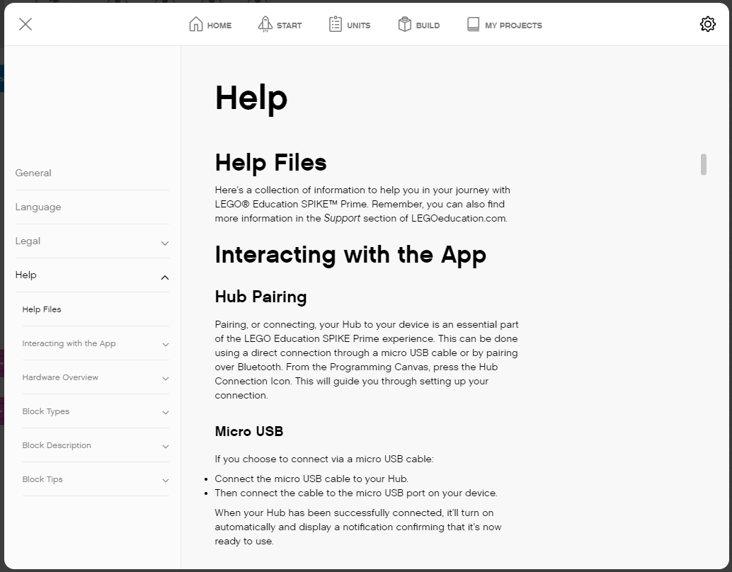
ACESSANDO MENU DE AJUDA
Clique no ícone de configuração na página inicial
Navegue até o menu de ajuda na coluna a esquerda.

Slide 9
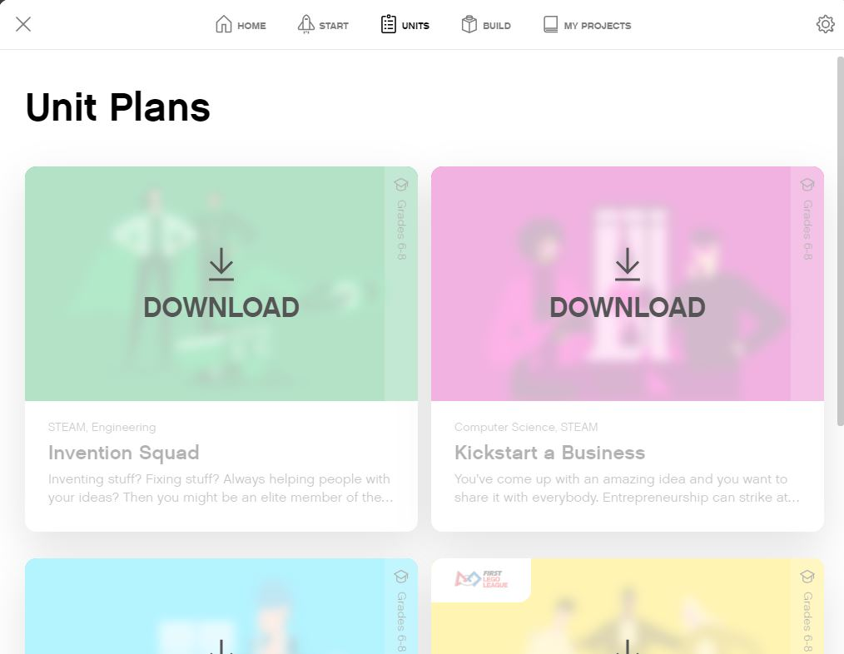
ADICIONANDO UNIDADES
Planos de aula podem ser achados na secção Unidades a partir do menu inicial
Selecione o módulo desejado e clique em Download
O módulo para FLL se chama “Prontos para a Competição”

Slide 10
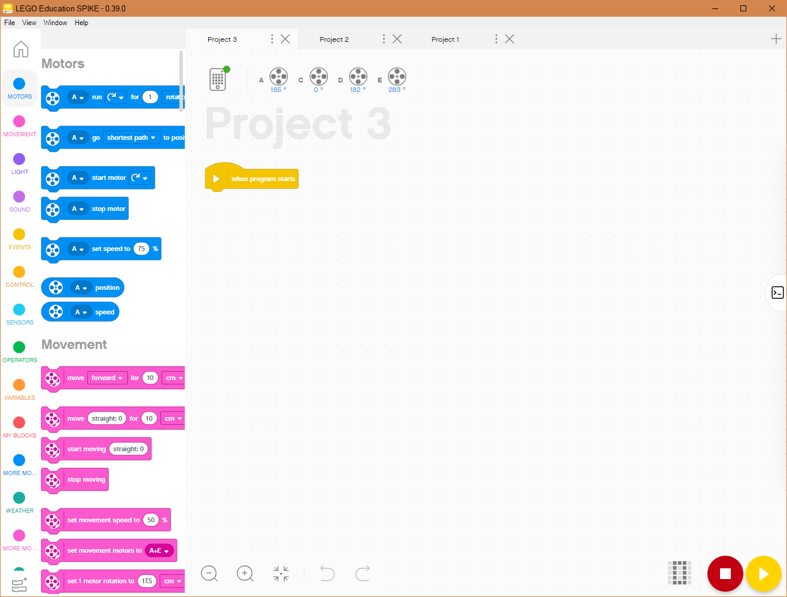
BÁSICOS DA PROGRAMAÇÃO
Retorna à página inicial
Novo projeto
Propriedades do projeto, renomear projeto ou mover arquivo para novo local (ex: salvar como)
Projeto aberto
Ambiente de programação
Extensões

Slide 11
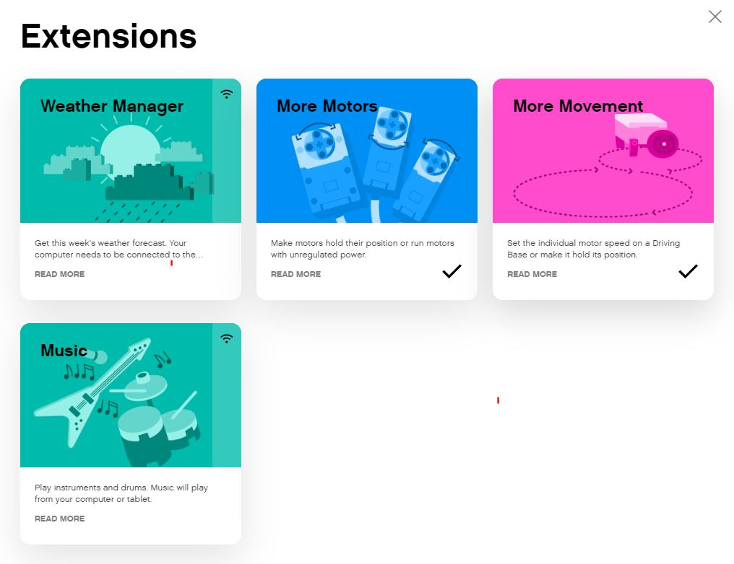
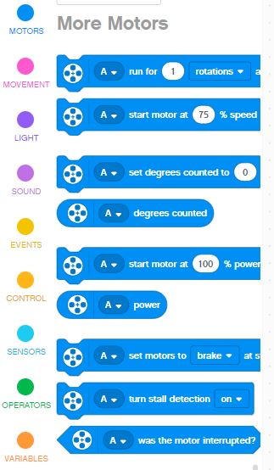
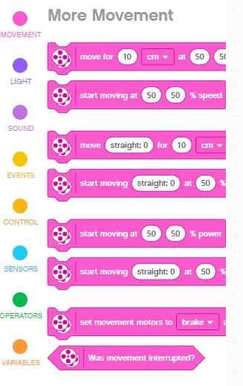
EXTENSÕES: ADICIONANDO MAIS BLOCOS
Quando você inicia o software, nem todos os blocos estão habilitados.
Clique em “extensões” na parte inferior da paleta de blocos
Em nossos tutoriais iremos usar “Mais Motores” e “Mais Movimento” com frequência.
Esse blocos vão aparecer em abas diferentes quando instalados.

Slide 12
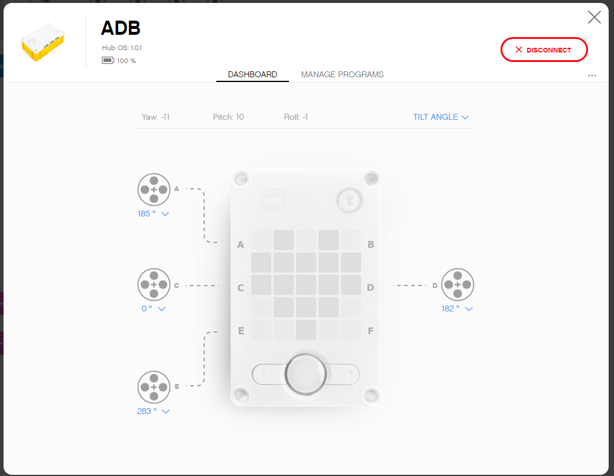
AMBIENTE DE PROGRAMAÇÃO
Paleta de blocos
O ambiente principal de programação é onde você vai criar cada programa (chamado de projeto)
Todos os blocos se encontram na paleta à esquerda
O ícone de conexão permite você acessar o Painel de Controle
O botão Download/executar lhe permite escolher o modo em que vai baixar programa.
Painel de Controle
Download
Download
Parar / iniciar

Slide 13
VISÃO GERAL DA PALETA DE BLOCOS
Motores – Controla um motor individual
Movimento – Controla dois motores com sincronização
Luz – Programa a matriz 5X5
Som – toca um som
Eventos - Inicia ações baseadas em eventos (ex: sensores ou timers)
Controle – Loops, se/então etc.
Sensores – Lê o valor de um sensor
Operadores – Matemática e lógica
Variáveis - Armazena dados em uma variável ou lista
Meus Blocos – Blocos personalizados
Mais Movimento – Blocos adicionais de movimento
Mais Motores – Blocos adicionais de motores
Gerenciador de Clima – Acessa informações do clima e tempo
Música – Toca notas musicais e seleciona instrumentos

Slide 14
PAINEL DE CONTROLE
Você deve se conectar ao Hub para acessar esta secção.
Essa secção é útil para:
Verificar o nível de bateria
Verificar a versão do Hub OS
Valores do sensor giroscópio
Verificar quais motores e sensores estão conectados
Verificar valores em tempo real dos motores e sensores.
Você também pode renomear o seu Hub clicando nos três pontos (...)
A opção “gerenciar programas” tem uma lista de todos os programa do Hub (máximo de 20). Use essa seção para reordenar os programas.

Slide 15
DOWNLOAD VS. TRANSMISSÃO
Download: O programa roda no Hub e pode ser usado a qualquer momento, com ou sem, o PC.
Transmissão: O programa roda no PC e controla os motores do robô.
Isso tende a deixar o tempo de resposta maior no robô, mas permite usar recursos de IoT (Internet das coisas) para funções como previsão do tempo
Nota: Equipes de FLL devem usar o modo Download em competições.

Slide 16
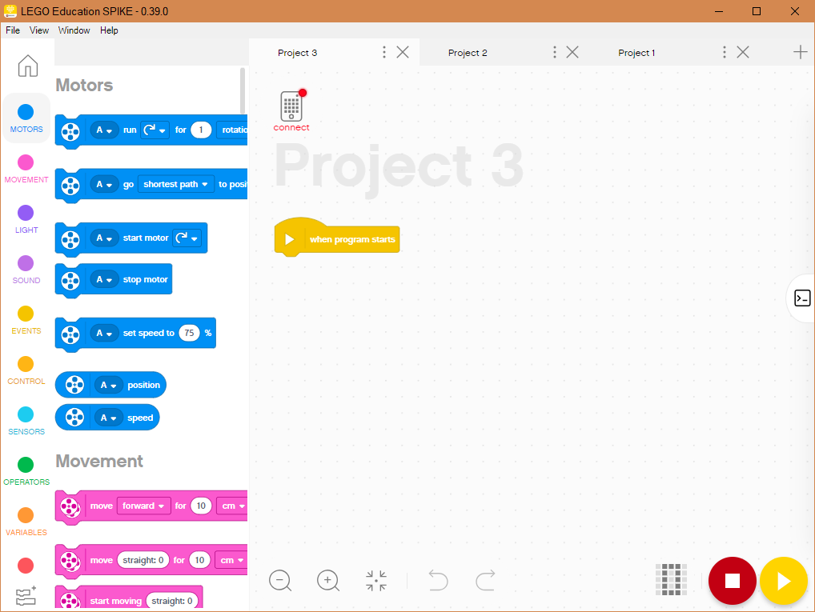
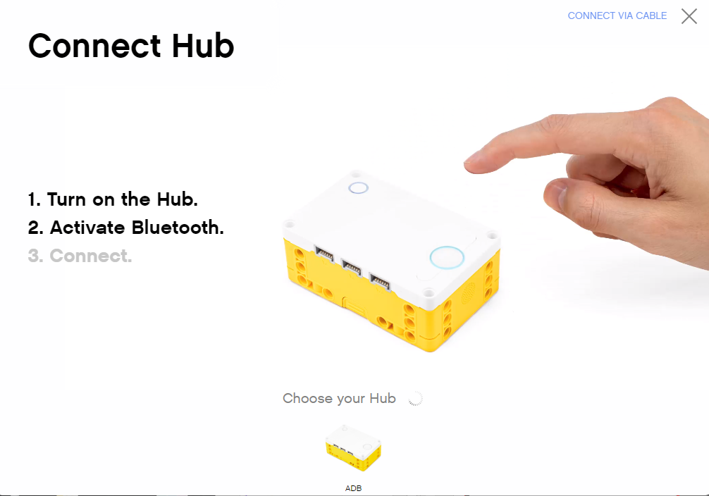
CONECTANDO AO HUB
O software se conectará automaticamente se você estiver usando USB
Para se conectar através do Bluetooth, clique no ícone de conexão.
Ative o Bluetooth pressionando o botão de Bluetooth no Hub
Seu Hub irá aparecer na lista. Aperte “conectar” no seu Hub

Slide 17
CRÉDITOS
Esse tutorial foi criado por Sanjay Seshan e Arvind Seshan para SPIKE Prime Lessons
Mais tutoriais em www.primelessons.org
Traduzido para o português por Lucas Colonna e revisado por Anderson Harayashiki Moreira
This work is licensed under a Creative Commons Attribution-NonCommercial-ShareAlike 4.0 International License.

